Slide 1
5. ÜNİTE: DİN VE TEMİZLİK
5
İSLAM DİNİ VE TEMİZLİK
6
BEDENİMİ VE GİYSİLERİMİ TEMİZ TUTARIM
Ünite Konuları
7
EVİMİ VE OKULUMU TEMİZ TUTARIM
8
ÇEVREMİ TEMİZ TUTARIM

Slide 2
5
İSLAM DİNİ VE TEMİZLİK
“İslam temizlik dinidir.” sözünden ne anlıyorsunuz?

Slide 3
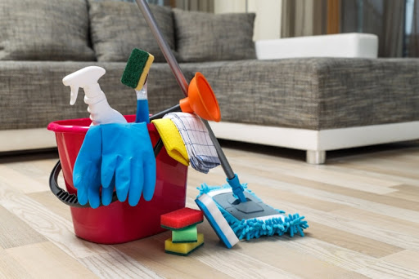
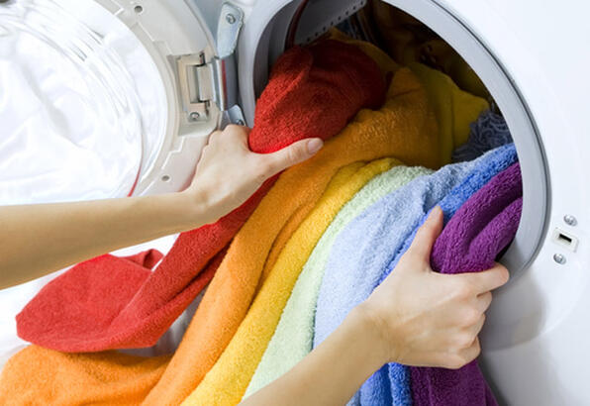
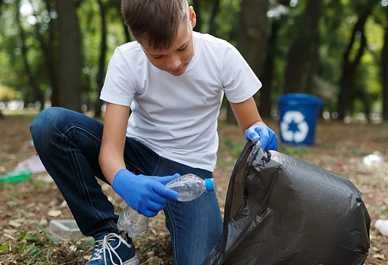
Temizlik nedir?
Temizlik; kişinin içinin, dışının, bedeninin, elbiselerinin ve çevresinin her türlü kirden arınmış olmasıdır.

Slide 4
“Temizlik imandandır.”
“Temizlik imanın yarısıdır.”
İslam dini ve temizlik
“Cennetin anahtarı namaz, namazın anahtarı da temizliktir…”
Namaz kılmak için abdest alıp temizlenmeyi şart koşmuştur.

Slide 5
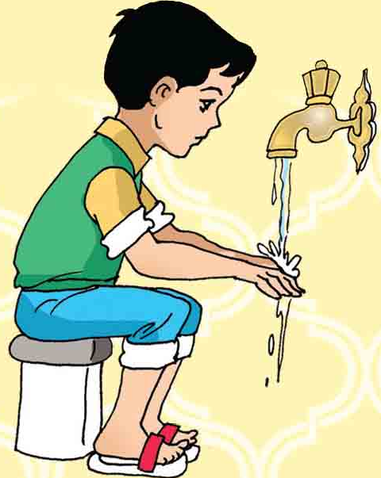
Abdest
Abdest hakkında neler biliyorsunuz?

Slide 6
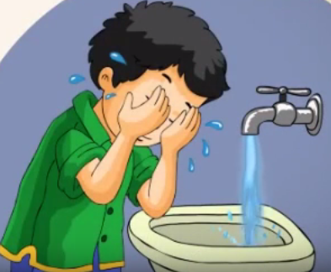
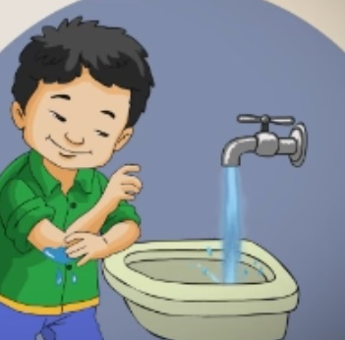
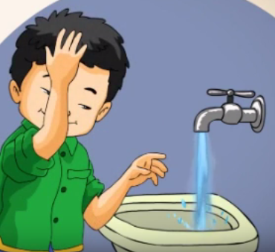
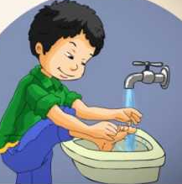
1
2
3
4
Yüzü yıkamak
Kolları dirsekler ile birlikte yıkamak
Başın dörtte bir kısmını mesh etmek
Ayakları topuklarla birlikte yıkamak
Abdestin Farzları

Slide 7
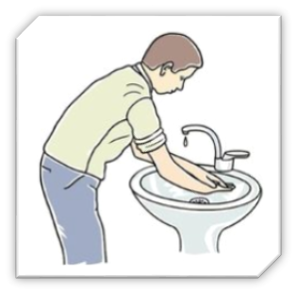
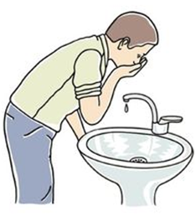
Eûzü ve Besmele çekilir. Niyet edilir ve eller yıkanır.
1
6
Başın dörtte biri mesh edilir.
2
Ağıza üç kere su alınır.
7
Kulakların arkası temizlenir.
3
Burna üç kere su alınır.
8
Boyun mesh edilir.
4
Yüz, üç kere yıkanır.
9
Önce sağ, sonra sol kol dirsekle beraber üç kere yıkanır.
Önce sağ, sonra sol ayak yıkanır.
5
10

Slide 8
Etkinlikler için tıklayınız
Yukarıdaki bağlantıdan etkinliklerin açılmaması durumundan www.dindersimateryal.com sitesinde etkinlikler ve oyunlara ulaşabilirsiniz.

Slide 9
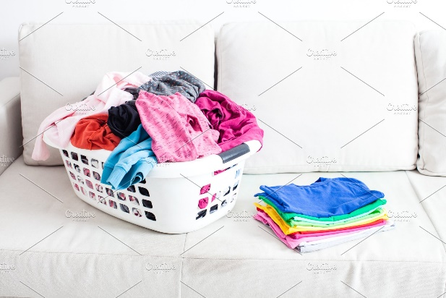
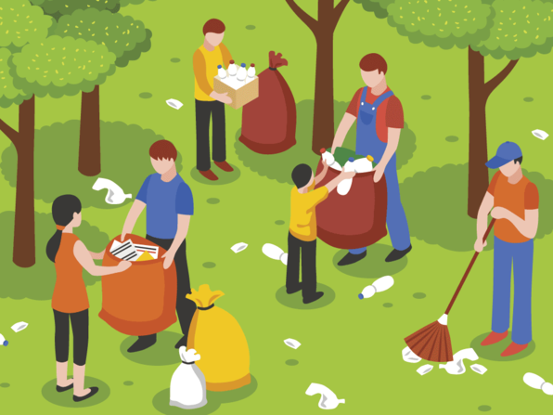
İslam dinine göre temizlik iki kısma ayrılır.
Maddi Temizlik
Manevi Temizlik
insanın görünen kirlerden arınmasıdır. Beden, elbise ve çevresinin temiz olmasıdır.
insanın kalbinin, içinin temiz olması, kişinin güzel ahlaklı olmasıdır. İnsanın her türlü kötü duygu, düşünce ve davranıştan uzak durması, onun manevi yönden temiz olduğunu gösterir.

Slide 10
Maddi Temizlik
Manevi Temizlik
1
1
Benden temizliği
İyi kalpli olmak
2
2
Elbise temizliği
Dürüst olmak
3
2
Çevre temizliği
Yalan söylememek
4
3
Okul, ev, sokak
Kötü sözlerden uzak durmak

Slide 11
İslam dini hangi emir ve yasaklarıyla manevi temizliğe önem vermiştir?

Slide 12
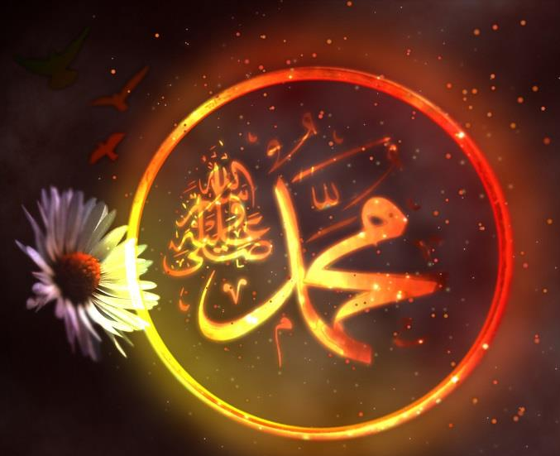
“Müslüman, elinden ve dilinden diğer Müslümanların emin olduğu kişidir.”
Hz. Muhammed (sav)
Peygamberimizin bu sözüne göre bir Müslüman hangi manevi temizliğe dikkat etmesi gerekir?

Slide 13
İslam’a göre manevi temizlik
İyi davranışlar yapalım
Kötü davranışlardan uzak duralım
Yalan söylemek
İftira atmak
Katı kalpli olmak
Kötü sözler söylemek
Dürüst olmak
Merhametli olmak
Doğru sözlü olmak
İyi kapli olmak
Güzel sözler söylemek

Slide 14
Etkinlikler için tıklayınız
Yukarıdaki bağlantıdan etkinliklerin açılmaması durumundan www.dindersimateryal.com sitesinde etkinlikler ve oyunlara ulaşabilirsiniz.

Slide 15
Doğru Yanlış
1
Dinimize göre Müslüman maddi ve manevi temizliğine dikkat etmelidir.
D
Y
Manevi temizliğimiz için kötü sözlerden uzak durmamız gerekiyor.
D
Y
2
Yüce dinimizin ilk emirlerinden biri, temizlikle ilgilidir.
3
D
Y
4
İslamiyet, temizliği bazı ibadetlerin ön şartı saymıştır.
D
Y
5
Abdestin beş temel şartı (farzı) vardır.
D
Y
6
Tövbe etmek, insanın manevi kirlerden temizler.
D
Y

Slide 16
HAZIRLAYAN
MUSTAFA YILDIRIM/DKAB ÖĞRETMENİ
Eğitim amaçlı sunumlar üzerinde değişiklik yapıp kullanabilirsiniz.
Bitir

